Slide 1
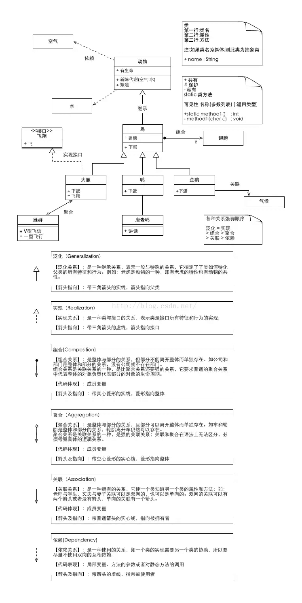
UML关系

Slide 2
UML关系
聚合、组合：这两个关系我们放在一起，因为她们看似十分的相似，但是却有着本质的区别。
很多大雁聚合在一起变成雁群，也可以说雁群里有雁，所以是整体和个体之间的关系,即has-a的关系，此时整体与部分之间是可分离的，他们可以具有各自的生命周期。即雁群可以不存在了，但是孤雁仍然存在。
一只鸟由两个翅膀组合而成，即一只鸟有两个翅膀。虽然组合和聚合我们都说“有”什么，但是这个“有”是不同的，他体现的是一种contains-a的关系，这种关系比聚合更强，也称为强聚合；他同样体现整体与部分间的关系，但此时整体与部分是不可分的，整体的生命周期结束也就意味着部分的生命周期结束，比如这只鸟死了，自然这两个翅膀也就不存在了。

Slide 3
UML关系
关联：企鹅和气候有关联，关联是最常见的关系，表示类与类之间的联接, 它使一个类知道另一个类的属性和方法。关联有两个端点, 在每个端点可以有一个基数, 表示这个关联的类可以有几个实例. 常见的基数及含义: 0..1:0 或1 个实例. 0..*: 对实例的数目没有限制. 1: 只能有一个实例. 1..*: 至少有一个实例. A B

Slide 4
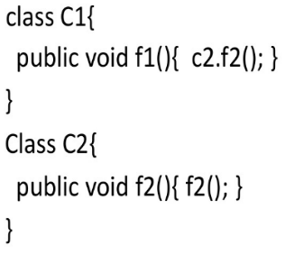
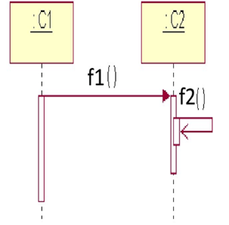
UML图与java程序

